Slide 1
Соглашение Мэров – Демонстрационные проекты
Особенности внедрения энергоэффективных проектов в системах теплоснабжения: практические советы и рекомендации
Дмитрий Иваненко
Ключевой эксперт
24.09.2019, Киев, Вебинар

Slide 2
Общие вопросы вебинара
Особенности внедрения проектов в системах теплоснабжения. Постановка задачи;
Исходные данные;
Нормативно-правовая база;
Основные проблемы/барьеры/ошибки реализации проектов в сфере теплоснабжения;
Практические советы, как сделать проект успешным;
Индикаторы стоимости проектов;
Реализованные проекты CoM-DeP;
Вопросы и ответы;

Slide 3
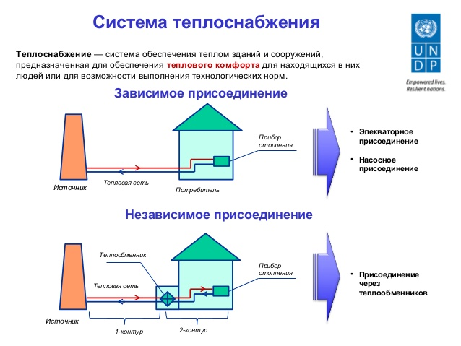
Постановка задачи
Теплоснабжение – система обеспечения теплом зданий и сооружений, предназначенная для обеспечения теплового комфорта для находящихся в них людей или для возможности обеспечения технологической функциональности зданий.
Зависимая схема
Независимая схема

Slide 4
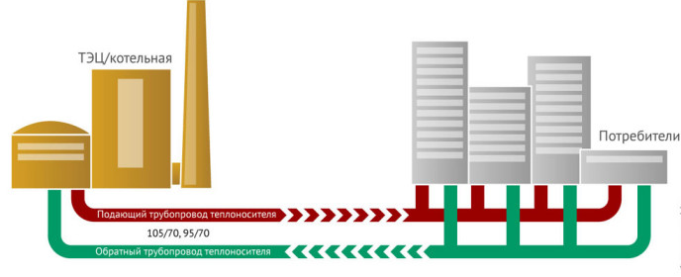
Постановка задачи
Эффективность системы централизованного теплоснабжения (ЦТС).
Определение потерь.
КПД котлов: 70-90 %;
КПД ТЭЦ:
Электрический 35-45%;
Тепловой 40-45%;
Тепловые потери до 50%;
Тепловые потери до 30%;
Потери теплоносителя около 0,5 м³.ч/км сети

Slide 5

Ожидаемые эффекты
Ожидаемые эффекты
Экономический эффект
Уменьшение потребления энергоресурсов (электроэнергии и топлива) на производство тепловой энергии;
Уменьшение эксплуатационных затрат;
Экологический эффект
Уменьшение выбросов парниковых газов и других загрязнителей;
Улучшение экологических показателей окружающей среды;
Социальный эффект
Обеспечение надежности энергоснабжения (Повышение энергобезопасности потребителей);
Поставка более качественного теплоносителя для обеспечения необходимого комфорта и санитарных норм;
Технический эффект
Улучшение теплотехнических характеристик котельной и теплотрасс;
Повышение надежности оборудования;
Повышение эффективности системы теплоснабжения (КПД);
Продление срока эксплуатации оборудования котельной и теплосетей;

Slide 6
Ожидаемые эффекты
Энерго-эффективные мероприятия и замещение ископаемых импортных топлив на местные виды
Мероприятия по замене изношенного оборудования и материалов
Результат

Slide 7
Исходные данные
Энергетический баланс — в общем случае, полное количественное соответствие (равенство) между суммарной подведенной энергией, с одной стороны, и суммой полезной энергии и потерь энергии — с другой.
При составлении энергетического баланса энергии разных видов приводятся к одному количественному измерению.
В случае систем теплоснабжения, рассматривается соответствие количеств энергии на таких стадиях:
СРАВНЕНИЕ:
Количество
потребленного
топлива
Количество
выработанного
тепла
Количество потребленного топлива
Передача
тепла
Выработка тепла
Потребление тепла
Количество
выработанного
тепла
Количество
переданного
тепла
Количество
переданного
тепла
Количество
потребленного
тепла

Slide 8
Исходные данные
В случае проектирования новой либо модернизации существующей системы теплоснабжения , оценка необходимой мощности источника теплоснабжения осуществляется по необходимой тепловой нагрузке потребителя:
Потери при выработке (8%):
0,11 Гкал
Потери на с/н котельной (2%):
0,025 Гкал
ТЭ в топливе:
1,378 Гкал/ч
Потери в теплосети (13%):
0,143 Гкал
ТЭ выработан-ная:
1,268 Гкал/ч
Конечный потребитель:
ТЭ переданная в теплосеть:
1,243 Гкал/ч
Отопление: 0,5 Гкал/ч
ВСЕГО:
1,1 Гкал/ч
ГВС: 0,4 Гкал/ч
Вентиляция: 0,2 Гкал/ч
1,1+13/100*1,1=
= 1,243 Гкал
1,243/(1-2/100)=
= 1,268 Гкал
1,268/(1-8/100)=
= 1,378 Гкал
Направление расчета

Slide 9
Исходные данные
В существующей системе теплоснабжения, может наблюдаться несоответствие между установленной мощностью источников теплоты и тепловой нагрузкой, необходимой потребителям.
Основные причины возможного несоответствия:
Отключение потребителей , замена другими источниками тепла;
Меры по экономии тепла у потребителей (утепление, установка ИТП…);
Снижение тепловой нагрузки ГВС (электрические бойлеры, экономия горячей воды);
Первоначальный расчет на дальнейшее развитие системы теплоснабжения (изначально завышенная тепловая мощность источника теплоснабжения);
Увеличение потерь при транспортировке теплоты (разрушение тепловой изоляции трубопроводов, залив лотков, в которых они проложены, водой из различных коммуникаций, утечки теплоносителя из трубопроводов в результате порывов либо неплотностей запорной арматуры…);

Slide 10
Исходные данные
Что нужно знать для составления и оценки энергетического баланса (по ТЭ):
Потери при выраб.: ? Гкал
с/н котельни:
? Гкал
Потери ТЭ в теплосети: ? Гкал
УЧЕТ
кол-ва топлива
УЧЕТ ТЭ (?)
УЧЕТ ТЭ (?)
Энергия в топливе:
? Гкал
Вырабо-танная ТЭ:
? Гкал
ТЭ переданная в теплосеть:
? Гкал
ТЭ доставленная
потребителю:
? Гкал
Конечный потребитель
(? Гкал)
Низшая тепло-
творная способ-
ность (МДж/кг,
МДж/м³)
КПД котлов
Норматив собст-
венных нужд ко-
тельной (2-4% от
выработанной ТЭ)
При расчетном методе
оценки:
длины, диаметры
температурный режим
способ прокладки
вид и состояние изоляции
Оценка тепловой
нагрузки:
проектные нагрузки
оценка по удельным показателям

Slide 11
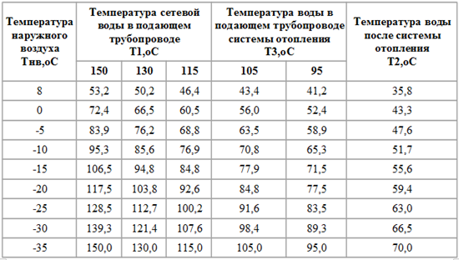
Исходные данные
Температурный график работы тепловой сети
Расчеты системы отопления можно провести для любого температурного графика, например:
Для общепринятых графиков крупных теплоснабжающих организаций 150/70, 130/70, 115/70 °С;
Для местных (домовых) тепловых пунктов 105/70, 95/70 °С;
Числитель графика показывает максимальную температуру воды на входе в систему, знаменатель – на выходе.
Источник: http://www.baurum.ru/_library/?cat=supply_warm_general&id=5276

Slide 12
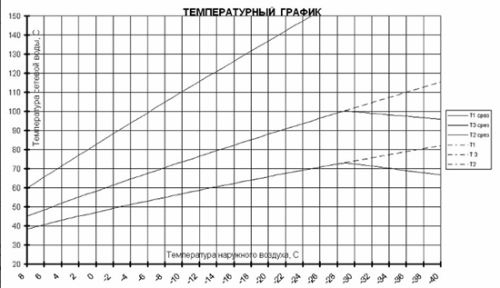
Исходные данные
Температурный график работы тепловой сети
Источник: http://www.baurum.ru/_library/?cat=supply_warm_general&id=5276

Slide 13
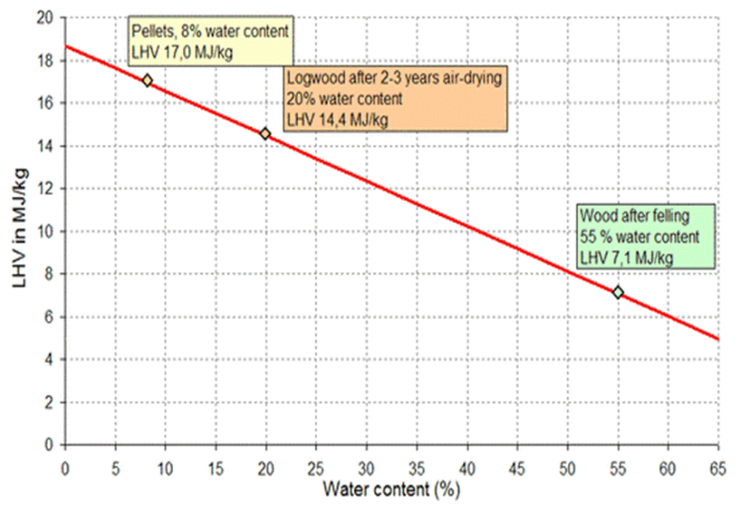
Исходные данные
Топливо: технические характеристики
Зависимость калорийности древесного топлива от его влажности
Топливо | Характеристики | Низшая теплотворная способность, МДж/кг | Насыпной вес, кг/м³ | Объемное энергосодержание , Гкал/м³
Уголь | Антрацит рядовой | 24,4 | 800-1000 | 5.25
Природный газ | Норм. Условия | 34,1 (МДж/м3) | - | 8.1 (Гкал/ткм)
Мазут | М-100 | 40,1 | 940-960 (при 20 С) | 9,5
Дрова | В воздушно-сухом состоянии | 13,5 | 400-500 | 1,3-1,6
Древесная щепа, произвольная насыпь | влажность* 20% | 14,5 | 205-250 | 0,71-0,86
 | влажность 40% | 10,2 | 240-300 | 0,58-0,73
 | влажность 50% | 8,1 | 260-350 | 0,5-0,68
Древесная щепа, утрамбованая | влажность 40% | 10,2 | 360-390 | 0,88-0,95
Древесная стружка без утрамбовывания | влажность | 14-17 | 105-140 | 0,35-0,57
 | 7-15%
Древесная стружка с утрамбовыванием | влажность | 14-17 | 140-215 | 0,47-0,87
 | 7-15%
Древесная тырса, утрамбованая | влажность 7% | 17 | 150 | 0,6-0,65
 | влажность 33-38% | 10,5-12,5 | 260 | 0,65-0,70
Пеллеты, брикеты | из дерева | 17-17,5 | 550-650 | 2,2-2,6
 | из соломы | 15,5-16 | 500-600 | 1,85-2,2
 | из лузги подсолнечника | 18-18,5 | 550-650 | 2,4-2,8
Солома зерновых | влажность 15%, малые тюки | 14,4 | 90-135 | 0,31-0,46
 | влажность 15%, большие тюки | 14,4 | 140-180 | 0,48-0,62
Нормы выбросов от сжигания древесного топлива (Украина)
Вид вр.веществ | Выбросы |  | Предель- но допу- стимые г/с
 | г/с | т/год
Зола(пыль) | 0,019 | 0.318 | 0,15
NO_{х} | 0,155 | 2,589 | 0,155
CO | 0.034 | 0,568 | 1.5
SO₂ | 0,022 | 0,372 | 0.15

Slide 14
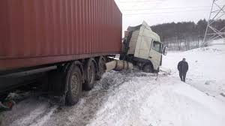
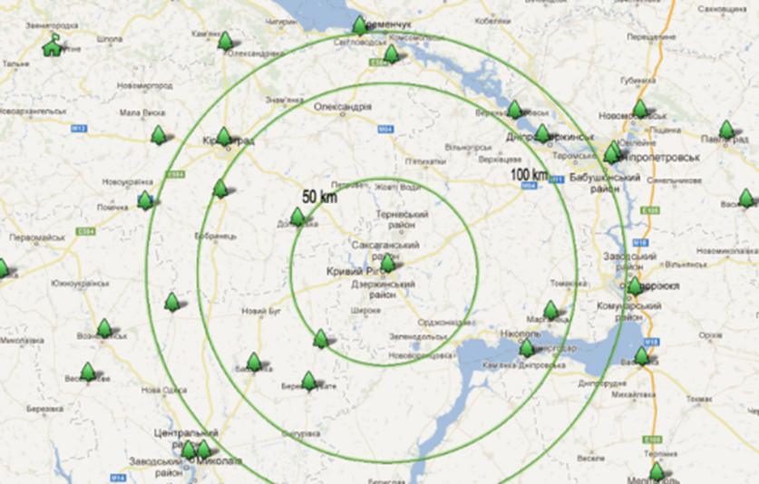
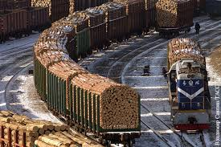
Исходные данные
Топливо: расстояния логистики и виды транспорта
В некоторых случаях виды транспорта и доступность нескольких вариантов логистики имеют определяющее значение!!! Как показывает опыт расстояние доставки сырья свыше 100 км становится не рентабельным для производства тепла!
Автомобиль не всегда является надежным средством доставки топлива в зимний период!
Наличие Ж/Д ветки возле котельной является надежной альтернативой во время снегопадов!

Slide 15
Исходные данные
Топливо: схемы логистики, переработки и энергетическое использование биомассы (пример древесина)
Выбор схемы логистики необходимо выполнять на основании технико-экономических расчетов исходя из:
Расстояния от котельной до сырьевой базы;
Транспортной инфраструктуры;
Вида котельного оборудования;
Вида хозяйственной деятельности и формы собственности предприятия;

Slide 16
Исходные данные
Что нужно знать для общего планирования реализации проекта по теплоснабжению:
1. Исторические данные (за последние несколько лет) по :
потреблению топлива;
выработке тепла;
потреблению других энергоресурсов (электроэнергия).
2. Характеристики котлов:
режимные карты;
тип котла (конденсационный?).
3. Характеристики топлива:
виды потребляемого топлива;
техническая характеристика по видам топлива;
схема логистики и технология подготовки топлива (для биомассы!!!).
4. Характеристика теплосети:
температурный график;
схема подключения теплосети;
5. Характеристика потребителей:
отапливаемая площадь;
количество пользователей ГВС;
наличие тепловой нагрузки по вентиляции.

Slide 17
Техническая и нормативная документация
СОДЕРЖАНИЕ ПРОЕКТА
Общая пояснительная записка;
Архитектурно-строительные решения;
Тепломеханические решения;
Отопление и вентиляция;
Водопровод и канализация;
Автоматизация;
Электротехнические решения;
Оценка влияния на окружающую среду;
Пожаробезопасность;
Система молниезащиты котельной;

Slide 18
Техническая и нормативная документация
Перечень основных нормативных документов (Украина)
 | Обозначение | Наименование
1 | ДБН А.2.2-3:2014 | Состав и содержание проектной документации на строительство
2 | ДСТУ Б А.2.4-4:2009 | Основные требования к проектной и рабочей документации
3 | ДСТУ-Н Б А.2.2-10-2012 | Настановление по организации проведения экспертизы проектной документации на строительство
4 | ДСТУ Б А.2.4-10:2009 | Правила выполнения спецификаций оборудования, изделий и материалов
5 | ДБН В.2.5-77:2014 | Котельные
6 | ДБН В.2.5-67:2013 | Отопление, вентиляция и кондиционирование
 | ДБН В.2.5-20-2001 | Газоснабжение
 | ДБН В.2.5-41:2009 | Газопроводы из полиэтиленовых труб
7 | ДБН В.2.5-39:2008 | Инженерное оборудование зданий и сооружений. Внешние сети и сооружения. Тепловые сети.
8 | НПАОП 0.00-1.60-66 НПАОП 0.00-1.08-94 | Правила устройства и безопасной эксплуатации паровых и водогрейных котлов
9 | НПАОП 0.00-1.11-98 | Правила устройства и безопасной эксплуатации трубопроводов пара и горячей воды
10 | ДБН В.2.5-56:2010 ДБН В.2.5-56:2014 | Системы противопожарной защиты
11 | ДБН В.2.5-64:2012 | Внутренний водопровод и канализация. Часть I: Проектирование. Часть II: Строительство.
12 | СНиП 2.04.14-88 | Тепловая изоляция оборудования и трубопроводов

Slide 19
Техническая и нормативная документация
Перечень основных нормативных документов (Украина)
 | Обозначение | Наименование
12 | СНиП 2.04.14-88 | Тепловая изоляция оборудования и трубопроводов
13 | ДСТУ Б В.2.5-31:2007 | Трубопроводы предварительно теплоизолированные спененным полиуретаном для сетей горячего водоснабжения и тепловых сетей. Трубы, фасонные изделия и арматура. Технические условия.
14 | ДСТУ-Н Б В.2.5-35:2007 | Тепловые сети и сети горячего водоснабжения с использованием предварительно теплоизолированных трубопроводов. Настановления по проектированию, монтажу, приемки и эксплуатации.
15 | ГОСТ 10705-80 | Трубы стальные электросварные. Технические условия.
16 | ДСТУ 2651:2005/ГОСТ 380-2005 | Сталь углеродная обычного качества. Марки.
17 | СНиП 53-4-80 | Техника безопасности в строительстве.
18 | Серия 4,904-69 | Детали крепления сантехнических приборов и трубопроводов.
19 | Серия 4,904-10 | Альбом оборудования, фасонных частей и арматуры для сетей и сооружений трубопровода и канализации.
20 | Серия 5.901-1 | Водомерные узлы
21 | ВСН 205-84 | Инструкция по проектированию элеткроустановок систем автоматизации технологических установок
22 | ПУЭ-86 Раздел 6 ПУЭ (изд.2006) ПУЭ (изд.2011) ПУЭ (изд.2014) | Правила устройства электроустановок
23 | СНиП 3.05.07-85 | Системы автоматизации

Slide 20
Техническая и нормативная документация
Перечень основных нормативных документов (Украина)
 | Обозначение | Наименование
24 | ГОСТ 21.404-85 | Автоматизация технологических процессов. Обозначение условных приборов и средств автоматизации в схемах.
25 | ДБН 360-92** | Градостроительство. Планирование и застройка городских и сельских поселений.
26 | ДБН В.2.5-23:2010 | Проектирование объектов гражданского назначения.
27 | СНиП 3.05.06-85 | Электрическое устройства
28 | ДБН В.2.5-28-2006 | Природное и штучное освещение
29 | серия 4.407-177 | Электрические устройства
30 | НПАОП 40.1-1.32-01 ДНАОП 0.00-1.32-01 | Установка щитов и пультов. Правила обустройства электроустановок. Электрооборудование специальных установок.
31 | ТП.4.407-251 | Прокладка кабелей в траншеях напряжением до 35 кВ. Проектирование электрических сетей напряжением 0,4-110 кВ.
32 | ДБН В.2.5-27-2006 | Защитные меры электробезопасности в электроустановках зданий и сооружений.
33 | НАБВ.01.056-2005/111 | Правила устройства электроустановок. Противопожарная защита электроустановок.
34 | ДБН В.2.2-9-2009 | Общественные здания и сооружения.
35 | ДБН А.3.2-2-2009 | Охрана труда и промышленная безопасность в строительстве
36 | НАПБ А.01.001-2014 | Правила пожарной безопасности в Украине
37 | ДНАОП 1.1.10-1.01-97 | Правила безопасной эксплуатации электроустановок

Slide 21
Техническая и нормативная документация
Перечень основных нормативных документов (Украина)
 | Обозначение | Наименование
38 | НАПБ Б.03.002-2007 | Нормы определения категорий помещений, зданий и внешних установок по взрывопожарной и пожарной опасностью
39 | ДБН В.1.1-7-2002 | Пожарная безопасность объектов строительства
40 | ГОСТ 12.4.009-83* | Пожарная техника для защиты объектов. Основные виды. Размещение и обслуживание.
Дополнительные документы
41 | Маркировка согласно ПСД | Руководства эксплуатации котлов и другого оборудования
42 | Маркировка согласно ПСД | Спецификация изделий оборудования и материалов
Отдельные приказы профильных министерств и гостструктур
43 | НАПБ Б.01.017-2015 | Правила по пожарному наблюдению (Приказ МВД Украины №349 от 30.03.2015)
44 | Приказ №197/13464 | Об утверждении Правил технической эксплуатации тепловых установок и сетей (Приказ Министерства Топлива и Энергетики Украины)
45 | Приказ №1143/13017 | Об утверждении Правил технической эксплуатации электроустановок потребителей (Приказ Министерства Топлива и Энергетики Украины)
46 | Приказ №674/27119 | Об утверждении Правил безопасности систем газоснабжения (Приказ Министерства Энергетики и угольной промышленности Украины)

Slide 22
Проблемы, барьеры и ошибки
Изначальные промахи при формировании заявок на грант → неправильная оценка инвестиций, симбиоз мероприятий из разных проектов и программ, слишком сложные и дорогие технологии (когенерация);
Отсутствие достоверных данных об энергопотреблении и финансировании → планирование завышенных мощностей, неэффективное использование оборудования, отсутствие схем логистики;
Техническое несоответствие некоторых объектов модернизации планируемым мероприятиям → неподходящие габариты сооружений, отсутствие площадок для внедрения проекта, отсутствие соответствующей инфраструктуры – дорог, коммуникаций, средств логистики;
«Конфликт интересов»: выполнение энергоаудитов и проектно-сметной документации заинтересованными сторонами либо выполнение разных разделов ПСД независимыми друг от друга проектантами→ неудобные, дорогие, неэффективные технические решения, «подгонка» проекта под обстоятельства, несоответствие параметров системы друг другу;
Отсутствие в проектируемых технических решениях фактора развития/изменений на перспективу → высокая вероятность скорого вмешательства в уже запущенный проект с изменением технических решений: риск зависимости от одного вида топлива, внедрение дополнительного оборудования под новые нужды потребителя, планирование замены только котлов без модернизации инфраструктуры котельной;
Несоответствие местного законодательства стандартам ЕС → отсутствие стандартов биотоплива и его рынка, консервативные решения по проектированию теплотрасс;
Недобросовестная работа государственных структур → затягивание и блокирование решений касательно предоставления разрешений/выводов на работы/ПСД;
Отсутствие большого опыта работы с биотопливом → проблемы во время эксплуатации;

Slide 23
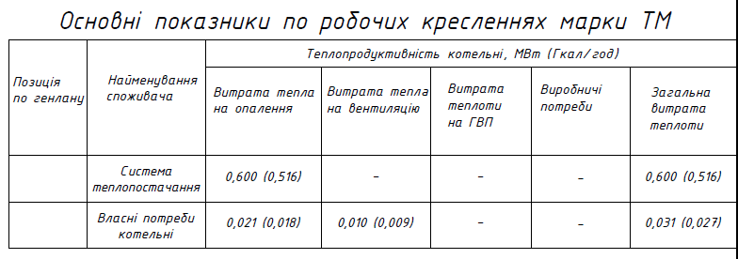
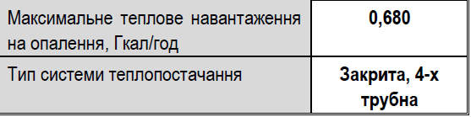
Проблемы, барьеры и ошибки
Несоответствие тепловых нагрузок разных элементов одной и той же теплосети. Отсутствие фактора развития.
Согласно оценки энергоаудита той же тепловой сети тепловая нагрузка составляет 0,680 Гкал/ч (на 25% больше);
Согласно спецификации из ПКД для котельной
тепловая нагрузка составляет 0,543 Гкал/ч;
Нет четкого понимания какая величина соответствует действительности;
Запланирована тепловая нагрузка только на отопление потребителей;
Однако со временем может возникнуть потребность потребителей в ГВС например;

Slide 24
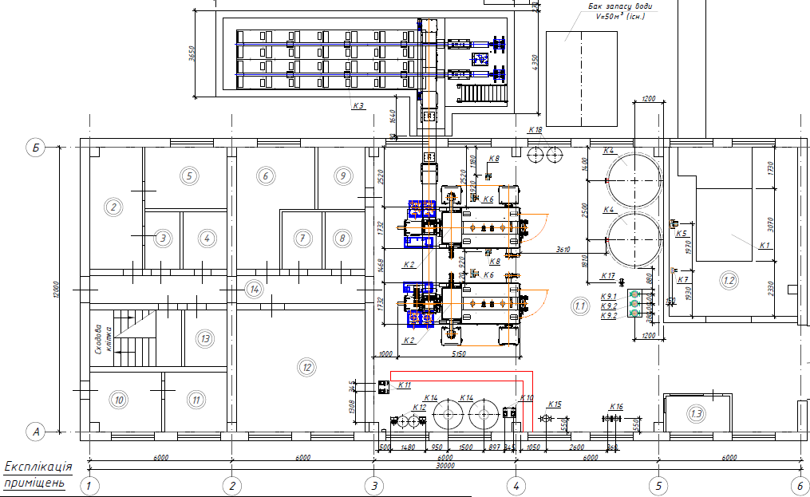
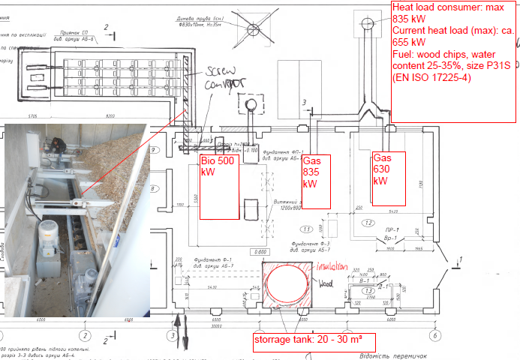
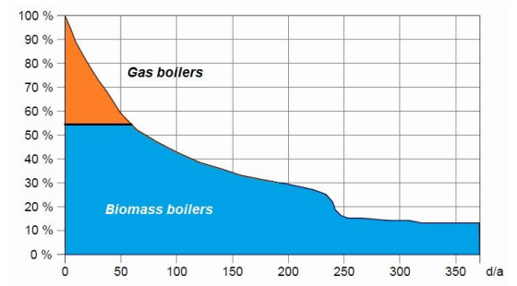
Проблемы, барьеры и ошибки
Отсутствие оперативного покрытия кратковременных пиковых нагрузок за счет более маневренных газовых котлов
Практически все проекты предусматривают полный отказ от газа → риск попасть от одной топливной зависимости к другой ;
Как показывает европейский опыт покрывать пики газовыми котлами намного удобнее и дешевле;
В комбинации с теплоаккумулятором система работает более эффективно;

Slide 25
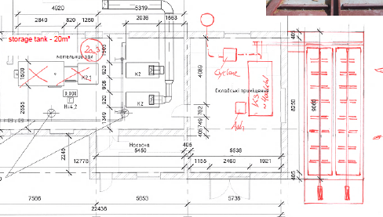
Проблемы, барьеры и ошибки
Отсутствие резервирования топливоподачи.
Ограниченные условия для разгрузки автотранспорта.
Ограниченные габариты ворот по ширине и высоте
Самосвал полностью не разгрузится
В случае выхода из строя линии подачи топлива из склада на котлы блокируется работа обоих котлов!
Нагрузка на персонал при ручной загрузке.
Топливоподача должна быть индивидуальной для каждого котла.
Определение типа и параметров топлива!
Ограниченное пространство и габариты для маневрирования автотранспорта при выгрузке топлива.
Оперативный склад должен быть более открытым для выгрузки.
Объем склада должен рассчитываться на 5-7 дней работы котельной.

Slide 26
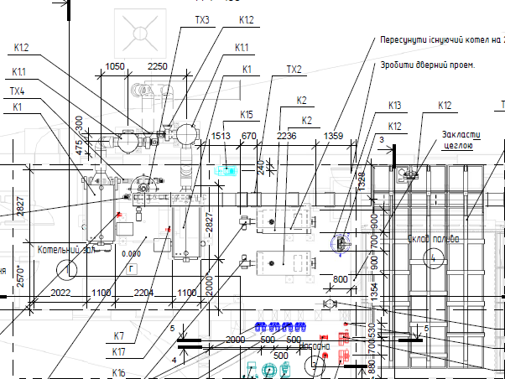
Проблемы, барьеры и ошибки
Отсутствие разделения газовоздушного тракта котлов работающих на разных видах топлива
1 труба на все котлы
При наличии всего одной дымовой трубы полностью исключается возможность одновременной работы твердотопливного и газового котла во время пиков;
Аэродинамическое «передавливание» тракта газового котла при работе твердотопливного;
Такая работа котлов запрещена регламентом (нормативные акты);
Невозможность организации 100% автоматизации работы котельной;
Отдельная труба на каждый котел или группу котлов.

Slide 27
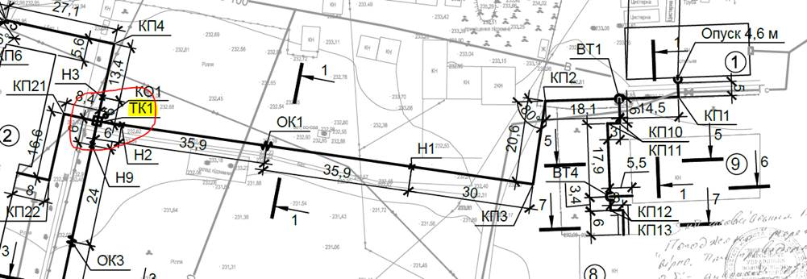
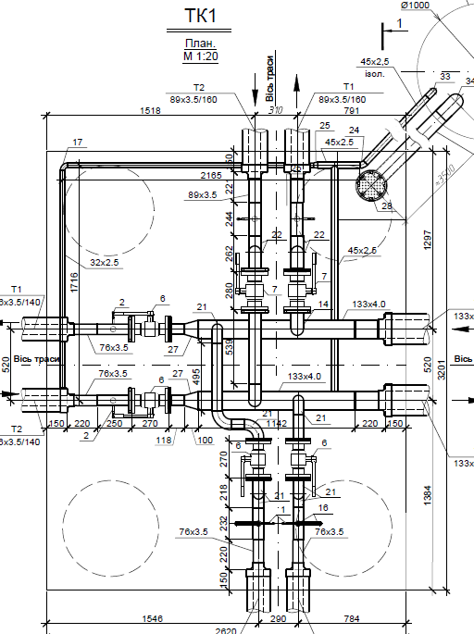
Проблемы, барьеры и ошибки
Консервативность в модернизации теплосетей
Техническое решение 30-и летней давности по сути просто обновляется! Это приводит к неэффективным капитальным и эксплуатационным расходам.
Создание теплокамер → доп. затраты на стройматериалы;
Арматура не предизолированная → остаются теплопотери;
Отсечную арматуру удобнее расположить в подвале зданий → экономия средств, но нужно согласовать с собственником здания доступ к теплопункту;

Slide 28
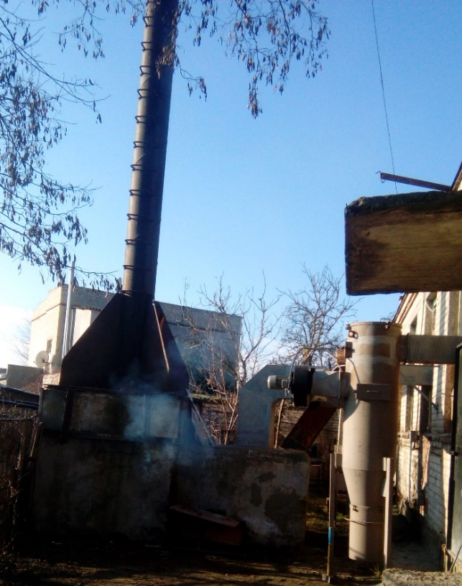
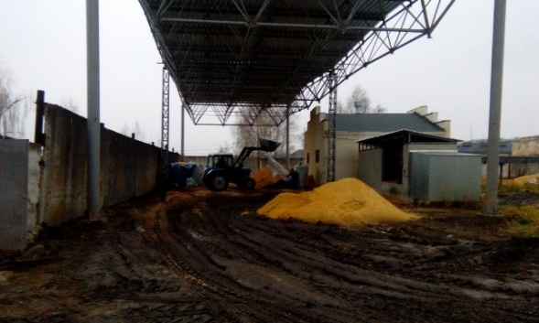
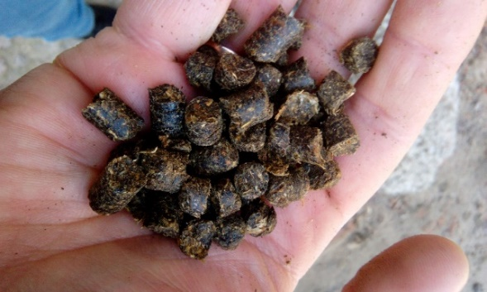
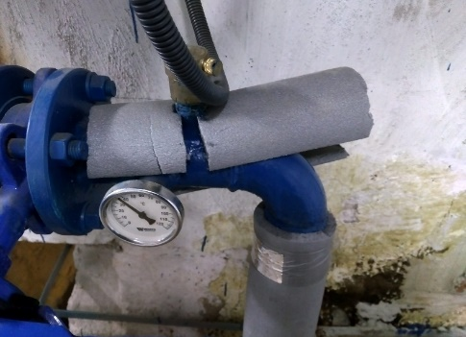
Проблемы, барьеры и ошибки
Отсутствие приемной площадки приводит к тому, что влажное топливо используется в котле. Это может привести к выводу котла из строя.
Использование «альтернативного» топлива не предусмотрено производителем котла. Это может привести к выводу котла из строя.
Отсутствие тепловой изоляции дымовой трубы и другого оборудования газовоздушного тракта.
Неудовлетворительный монтаж тепловой изоляции трубопроводов.

Slide 29
Проблемы, барьеры и ошибки
Типичные проблемы существующих подключений потребителей к системам ЦТС
Проблемы | Результаты
Отсутствие индивидуального учета тепла у потребителей. | Невозможность выставлять индивидуальные счета. Отсутствие мотивации у потребителя экономить.
Отсутствие гидравлического разделения (без теплообменника) ЦТС и внутренней системы отопления потребителя. | Отсутствие четкого юридического разграничения между системой ЦТС и внутренней системой отопления потребителя. В результате возникает риск протечек, загрязнения сети ЦТС (грязь, коррозия).
Насосы не установлены у потребителей | Насосы в котельной используются для циркуляции воды также во внутренней системе отопления потребителя. Требуются насосы большой мощности в котельной, высокие затраты на электроэнергию для системы ЦТС.
Отсутствие системы автоматического регулирования температуры у потребителей | Температура во внутренней системе отопления не контролируется отдельно, в зависимости от температуры наружного воздуха (перетопы / недотопы).
Отсутствие регулятора перепада давления у потребителей | Проблемы с шумом и разбалансировка во внутренней системе отопления потребителя (перетопы / недотопы).
Очень низкая разница температур между подачей и возвратной водой (< 10°C) | В системе ЦТС должно циркулировать огромное количество воды. В итоге требуются насосы высокой производительности, что приводит к высоким затратам на электроэнергию.

Slide 30
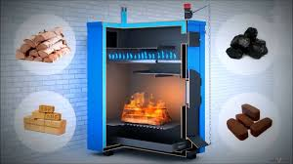
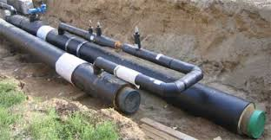
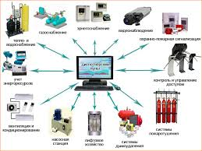
Как повысить КПД и надежность системы?
Направления экономии ресурсов и денег
Замещение природного газа местными видами топлива;
Установка современных котлов и вспомогательного оборудования (насосы, дымососы, вентиляторы, арматура);
Автоматизация работы котельной и тепловой сети (теплопунктов);
Внедрение технологий использования отходящего тепла: экономайзеры, рекуператоры, теплоутилизаторы;
Замена изношенных труб теплотрасс на предизолированные трубы и арматуру;
Переход с 4-х трубной на 2-х трубную систему теплосетей;
Перевод зависимой схемы теплоснабжения на независимую схему, т.е. через теплообменник гидравлически разделить котельную и потребителя;
Использование баков-теплоаккумуляторов;

Slide 31
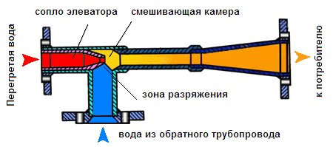
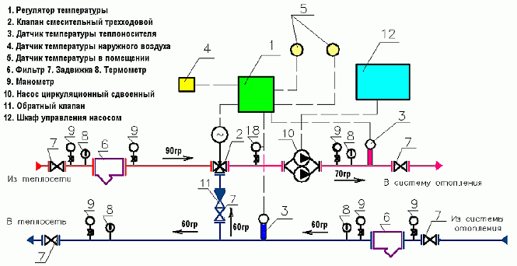
Как повысить КПД и надежность системы?
Замена элеваторного узла на ИТП с автоматикой
Элеватор - это насос, который за счет перепада давления на вводе тепловой пункт, с использованием заранее просчитанных геометрических размеров проходного сечения под конкретный объем воды, увеличивает прокачку во внутренней системе отопления здания путем смешивания горячей воды подающего трубопровода и остывшей воды обратного трубопровода за счет эффекта эжекции (подсасывания) воды. Раньше это устройство использовалось в теплосетях, где использовалась перегретая сетевая вода (до 150 °С). Если бы не было элеватора, то тогда по ходу теплоносителя у первых потребителей батареи были бы очень горячие, они задыхались бы от жары, открывали окна и балконные двери, а владельцы последних, а особенно угловых квартир мерзли.
ИТП со смесительным трехходовым клапаном и циркуляционным насосом
Регулирование температуры в системе отопления происходит за счет изменения (ограничения) расхода теплоносителя через трехходовой клапан и одновременно забора (подмеса) возвращаемой из системы отопления здания сетевой воды при помощи циркуляционного насоса и подачи уже разбавленной воды снова в систему отопления здания. Регулирование температуры происходит системой автоматики которая регулирует температуру теплоносителя в зависимости от температуры наружного воздуха и внутри помещения.

Slide 32
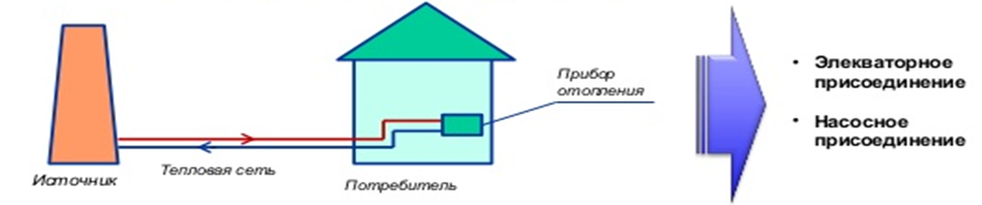
Как повысить КПД и надежность системы?
Перевод зависимой схемы подключения потребителей на независимую
Тип схемы | Зависимая | Независимая
Тип потребителей | Имеют ограничения | Все типы и размеры
Гидравлическое разделение между теплосетью и внутренней системой отопления потребителей | Нет. В результате присутствует риск утечек, загрязнений теплосети, нет четкого юридического разграничения между коммуникациями теплосети и потребителя. | Да (рисков практически нет)
Расчетная температура | ≤ 90 °С | ≤ 110 °С
Расчетное давление | ≤ 3 Бар | ≤ 16 Бар
Инвестиционные затраты | Низкие | Высокие

Slide 33
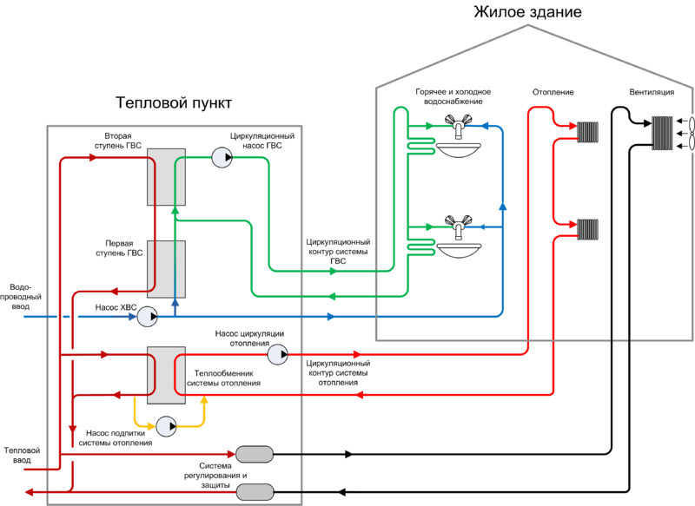
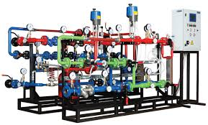
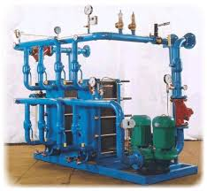
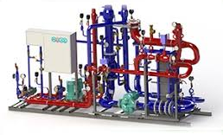
Как повысить КПД и надежность системы?
ИТП по независимой схеме с теплообменниками и автоматикой

Slide 34
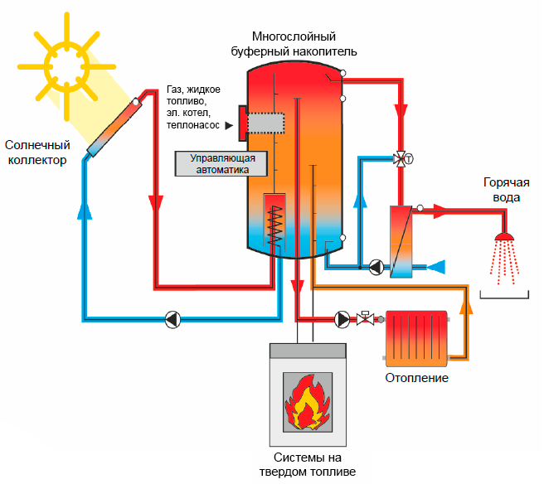
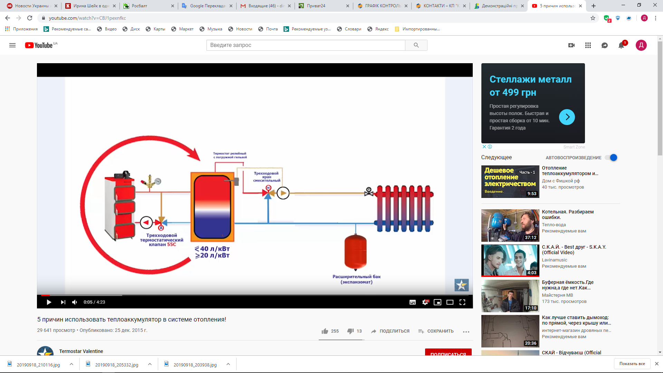
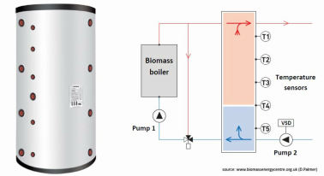
Как повысить КПД и надежность системы?
Использование баков теплоаккумуляторов
ФАКТОРЫ ЭКОНОМИИ СРЕДСТВ:
Котел работает на максимальном КПД постоянно;
Повышается надежность эксплуатации топки котла (особенно для твердотопливного);
В теплоаккумуляторе хранится всегда горячий теплоноситель;
Тепло из бака можно использовать по более плавному графику тепловой нагрузки при наличии в теплоаккумуляторе 3 и более температурных датчиков, которые позволяют автоматике более точно отслеживать температурные зоны внутри бака и точнее определять время работы сетевых насосов;
В межсезонье (осень, весна) теплоаккумулятор можно использовать как дополнительный источник тепла;
Возможность гидравлически отделить контур котельной от теплосети позволит уменьшить потери теплоносителя, а также полностью ликвидировать его загрязнение.
Удобная возможность объединять несколько альтернативных источников тепла;

Slide 35
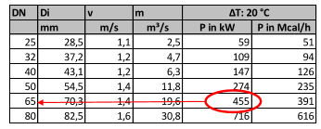
Как повысить КПД и надежность системы?
Модернизация трубопроводов теплосетей
Система должна быть спроектирована так, чтобы компенсировать тепловое напряжение во время
запуска системы, а также во время регулярной работы системы:
Детальный расчет оптимального размера труб централизованного теплоснабжения c тепловой нагрузки, перепада температур и скорости теплоносителя;
Рекомендуется, чтобы общий перепад давления для всей системы составлял 100 – 200 Па;
Система должна быть спроектирована с учетом разницы температур между подачей и обраткой не более 20 °C (например, подача воды 90 °C, возврат воды 70 °C).
Например при подключении потребителя с тепловой нагрузкой 400 кВт согласно представленной таблицы рекомендуемый диаметр трубы DN 65, которая может передавать 455 кВт при ΔТ=20 °С.

Slide 36
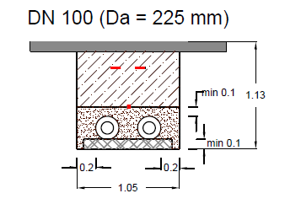
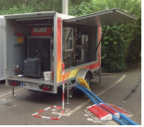
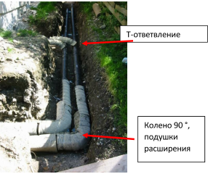
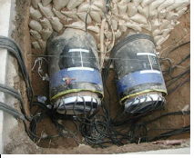
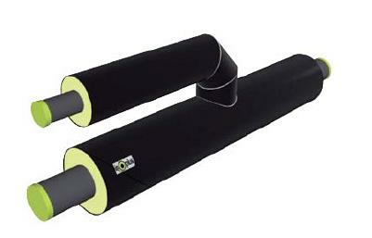
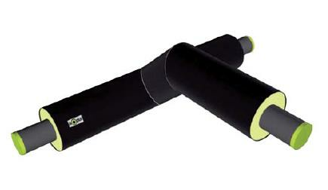
Как повысить КПД и надежность системы?
Модернизация трубопроводов теплосетей
Рекомендуется применять горячую укладку методом предварительного термического напряжения, который является проверенной европейской практикой для небольших и средних трубных систем.
Асфальт
Грунт
Сигнальная лента
Коммуникационный кабель
Песок
Монтажная пена (жесткая)
Основный этапы работ
Подготовка трубопровода;
Установка труб и стяжек, установка расширительных подушек;
Предварительный нагрев сети труб (или закрытого участка) до примерно 75 °C с помощью электрической передвижной печи или, в случае модернизации существующей системы, предварительный обогрев обычно осуществляется теплоносителем от существующей котельной.
Данная технология существенно сократит инвестиционные затраты, поскольку в большинстве ситуаций не требуются обычные компоненты компенсации теплового напряжения, такие как L-колено, U-колено, Z-колено.

Slide 37
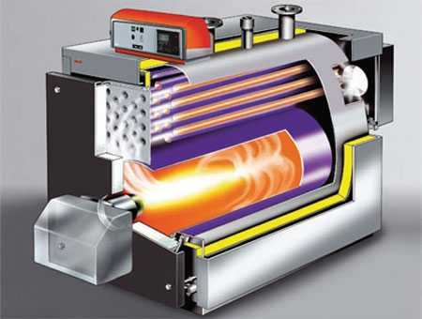
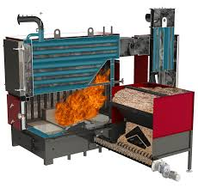
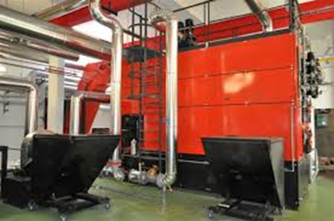
Индикаторы стоимости
 | Газовый котел | 30-70 Евро/кВт
 | Твердотопливный котел < 500 кВт | 200-300 Евро/кВт
 | Твердотопливный котел 500-2000 кВт | 100-200 Евро/кВт

Slide 38
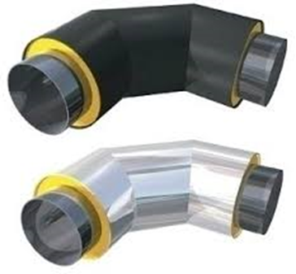
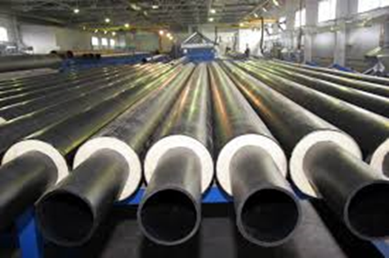
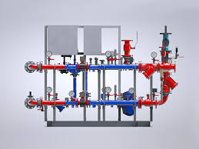
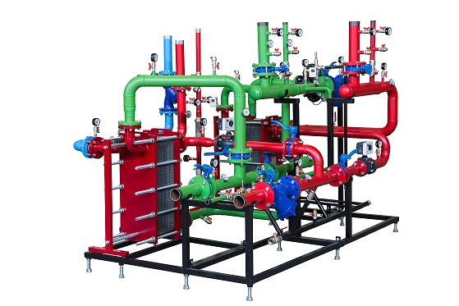
Индикаторы стоимости
 | Предизолированные трубы < DN 100 | 150-200 Евро/м траншеи 2-х тр.изм
 | Предизолированные трубы DN 100-200 | 200-300 Евро/м траншеи 2-х тр.изм
 | Индивидуальный тепловой пункт <100 кВт | 100-130 Евро/кВт
 | Индивидуальный тепловой пункт 100-300 кВт | 50-100 Евро/кВт

Slide 39
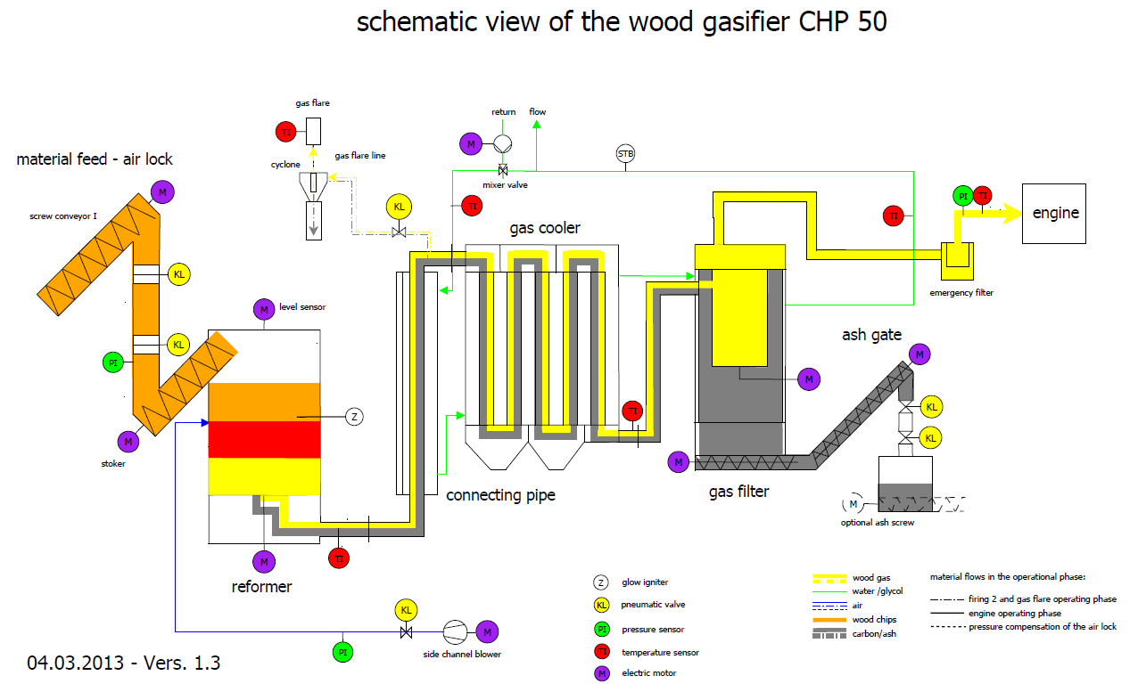
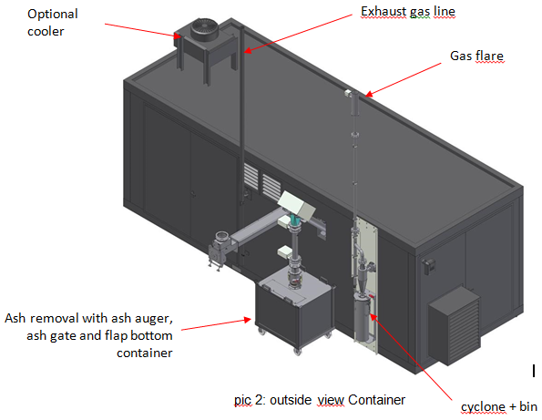

Индикаторы стоимости
Микро-когенерационная установка на биомассе
Мощность установки электрическая / тепловая, кВт: | 51 / 107
КПД Электрический / Общий , %: | 27 / 85
Общая стоимость (только оборудование!!!), Евро: | 273 485
Индикатор, Евро / кВт эл. | 5 362,5
Информация предоставленная на основании коммерческого предложения

Slide 40


Индикаторы стоимости
Микро-когенерационная установка на биомассе
Мощность установки электрическая / тепловая, кВт: | 45 / 108
Общая стоимость (оборудование + транспорт, ), Евро: | 189 405
Индикатор, Евро / кВт эл. | 4 209
Информация предоставленная на основании коммерческого предложения

Slide 41
Браслав (Беларусь)
БРАСЛАВ - первый климатически нейтральный муниципалитет в Беларуси
Реконструкция котельной:
Замена газовых котлов на твердотопливные котлы на щепе мощностью 500, 1000 и 3000 кВт;
Замена сетевого насоса с установкой привода частотного регулирования;
Установка новой ХВО;
Замена 2069 м. теплотрассы на предизолированные трубы.
- 4100 МВт-ч в год
+ 3500 МВт-ч в год «чистой энергии»
- 2714 тон СО₂ в год
Другие мероприятия
Установка солнечного коллектора в детском саде;
Замена 54 светильников уличного освещения на LED;
Установка 5-и автономных фонарей, работающих на энергии Солнца.
+ 80000 евро в год
Мероприятие | Общая инвестиция, Евро | Индикатор | Показатель
Модернизация теплотрассы | 145 000 | Евро/м. 2-х тр.изм. | 140.1
Реконструкция котельной | 766 237 | Евро/кВт | 170.3

Slide 42






Браслав (Беларусь)

Slide 43
Голая Пристань (Украина)
Внедрение экономически-целесообразной модели устойчивого энергетического развития теплоснабжения на примере теплового района города Голая Пристань
- 821 МВт-ч в год
Реконструкция системы отопления детского сада №1
отопительной площадью 2225 м.кв;
Реконструкция котельной № 7 с установкой 2-х
котлов 320 кВт;
Замена 407 м теплотрассы.
+ 825 МВт-ч в год «чистой энергии»
- 366 тон СО₂ в год
Другие мероприятия
Термомодернизация школы №1.
+ 50000 евро в год
Мероприятие | Общая инвестиция, Евро | Индикатор | Показатель
Модернизация теплотрассы | 55 833 | Евро/м. 2-х тр.изм. | 137.2
Реконструкция котельной | 152 583 | Евро/кВт | 238.4
Система отопления в детсаде | 21 474 | Евро/м.кв. отоп.пл | 9.65

Slide 44





Голая Пристань (Украина)

Slide 45
Самбор и Жовква (Украина)
Муниципальное партнерство для энергоэффективности в г. Самбор и Жовква
Реконструкция котельной с установкой 2-х котлов
на биомассе 820 кВт каждый;
Реконструкция 800 м. теплотрасс в г. Жовква с
использованием предизолированных труб;
- 943 МВт-ч в год
- 755 тон СО₂ в год
+ 3589 МВт-ч в год «чистой энергии»
Другие мероприятия
Реконструкция системы уличного освещения (750 светильников) и декоративная подсветка 6-ти объектов г. Самбор.
+ 97628 евро в год
Мероприятие | Общая инвестиция, Евро | Индикатор | Показатель
Модернизация теплотрассы | 91 240 | Евро/м. 2-х тр.изм. | 114.1
Реконструкция котельной | 153 690 | Евро/кВт | 93.7

Slide 46




Самбор и Жовква (Украина)

Slide 47
Жовква (Украина)
Первый этап модернизации коммунальной котельной г. Жовква и отапливаемого ею района
Реконструкция котельной по ул. Леси
Украинки c установкой котла на биомассе
500 кВт, газового котла на 820 кВт
и теплоаккумулятора объемом 20 м. куб.;
Реконструкция теплотрассы длинной 744 м с
заменой старых труб на предизолированные;
Установка 4-х ИТП в жилых домах суммарной
тепловой мощностью 600 кВт;
- 1334 МВт-ч в год
- 666 тон СО₂ в год
+ 1625 МВт-ч в год «чистой энергии»
+ 26154 евро в год
Другие мероприятия
Реконструкция детского сада.
Мероприятие | Общая инвестиция, Евро | Индикатор | Показатель
Модернизация теплотрассы | 50 457 | Евро/м. 2-х тр.изм. | 67.8
Реконструкция котельной | 264 367 | Евро/кВт | 200.3
Установка 4-х ИТП | 49 690 | Евро/кВт | 82.8

Slide 48






Жовква (Украина)

Slide 49
Общие выводы
Проекты модернизации системы теплоснабжения требуют тщательного внимания на первоначальном этапе;
Источники тепловой энергии должны иметь обязательно резервные мощности на альтернативном топливе;
Кратковременные пиковые нагрузки лучше закрывать газовыми котлами как более маневренным оборудованием;
Необходимо вести постоянную работу с потребителями, что бы убедить их перейти с индивидуального отопления и ГВС на централизованное для повышения тепловой нагрузки системы ЦТ, что бы мотивировано переходить на зависимую схему подключения потребителей к системам ЦТС;
Должны проводится беспрерывные измерения работы системы теплоснабжения по отпуску тепла на всех участках, что бы повышать эффективность ее работы;
При реализации проектов по модернизации систем ЦТС необходимо рассматривать применение инновационных технологий, которые возможно требуют больших инвестиций, но в перспективе могут принести значительно большую экономию!

Slide 50

Общие выводы

Slide 51







Как улучшить теплоснабжение?
Руководство по реконструкции системы теплоснабжения
https://drive.google.com/drive/folders/0B0aoMefCwl7GOG01a3ZDQWFwYUk?tid=0B0aoMefCwl7GYlJQVzh2VU9BQjA

Slide 52
Спасибо за внимание! Дмитрий Иваненко Тел.: +38-067-741-68-67 e-mail: dmytro.ivanenko@eumayors.eu SKYPE: dmitry2891

